Slide 1
les design patterns

Slide 2
Table of contents
01
04
02
05
03
06
About us
Content plan
Market analysis
Budget
Goals & strategy
KPI overview

Slide 3
01
composite

Slide 4
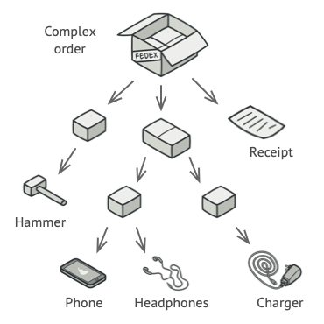
Introduction
Le design pattern Composite est un modèle de conception structurel qui permet de composer des objets en une structure arborescente pour représenter des hiérarchies tout en traitant les objets individuels et les composites de manière uniforme. En d'autres termes, il permet de créer des structures complexes en assemblant des objets de la même manière que des objets individuels.

Slide 5
Contexte d'utilisation
Le design pattern Composite est principalement utilisé dans les structures hiérarchiques avec des objets individuels et des composites. Il est pertinent dans les cas suivants :
Les interfaces utilisateur, les structures de dossiers, les documents et d'autres types de graphes hiérarchiques peuvent être représentés avec des arbres et des graphes hiérarchiques.
manipulation uniforme d'ensembles d'objets polymorphes, qu'ils soient des objets individuels ou des composites.
Récursivité dans la conception de logiciels pour traiter des structures imbriquées

Slide 6
Structure du Composite
Composant
Composite
Feuille (Leaf)
Le design pattern Composite repose sur le Composant, définissant une interface commune pour tous les éléments de la structure, qu'ils soient des Feuilles ou des Composites.
Un Composite est un objet complexe qui peut contenir d'autres objets, qu'ils soient des Feuilles ou d'autres Composites
Les feuilles sont des objets individuels de la structure combinée. Il représente un élément fondamental qui n'a pas de sous-éléments.

Slide 7
Exemple d'utilisation
Imaginons une entreprise complexe avec plusieurs départements et des employés pour chaque département. Les départements peuvent être des composites avec des employés individuels (feuilles) et d'autres composites (sous-départements). Nous pouvons gérer cette structure complexe de manière homogène grâce au modèle de design composite. Par exemple, un département peut être considéré comme un groupe d'employés et d'autres sous-départements, ce qui simplifie la gestion globale.

Slide 8
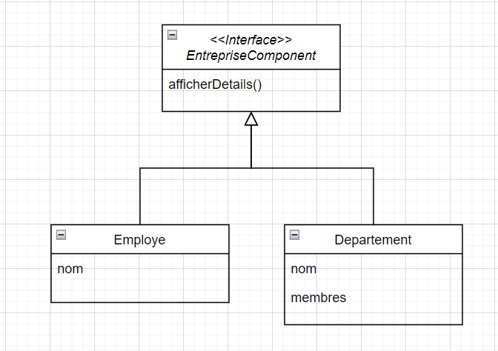
une représentation UML

Slide 9
Composant
Composite
Feuille (Leaf)
Interface EntrepriseComponent
{
void afficherDetails();
}
class Departement implements EntrepriseComponent {
private String nom;
private List<EntrepriseComponent> membres = new ArrayList<>(); public Departement(String nom) { this.nom = nom; }
public void ajouterMembre(EntrepriseComponent membre)
{ membres.add(membre); }
public void afficherDetails() { System.out.println("Département : " + nom); System.out.println("Membres :"); for (EntrepriseComponent membre : membres) { membre.afficherDetails(); } } }} }
class Employe implements EntrepriseComponent
{
private String nom;
public Employe(String nom)
{ this.nom = nom; }
public void afficherDetails() { System.out.println("Employé : " + nom);
} }

Slide 10
Conclusion
En conclusion, je vous encourage à explorer davantage le design pattern Composite et à l'appliquer dans vos projets de programmation. La compréhension de ce pattern vous aidera à concevoir des logiciels plus modulaires, flexibles et faciles à maintenir.

Slide 11
03
Observer

Slide 12
Definition
Observer 1
Observer 2
Observable
Etat = 2
Subscribe()
Subscribe()
L’Observateur est un patron de conception comportemental qui permet de mettre en place un mécanisme de souscription pour envoyer des notifications à plusieurs objets, au sujet d’événements concernant les objets qu’ils observent.
Evenement : Etat est change
Update(etat = 2)
Informer les observateurs
Nouvelle etat = 2

Slide 13
Exemple d’utilisation :
Observable(Sujet) : Boutton add
Observer : Text(“You have pushed the button many times : ” + nbre)
notifyObservers() :Informer le text que la Valeur du compteur a change pour actualiser l’etat du text
Update() :Incrementer le compteur sur l’ecrant

Slide 14
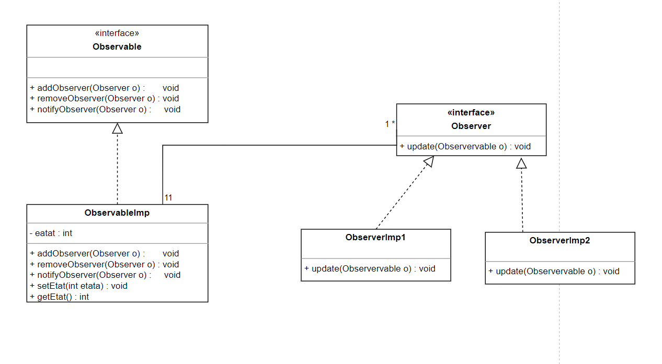
Diagramme de class du pattern Observer

Slide 15
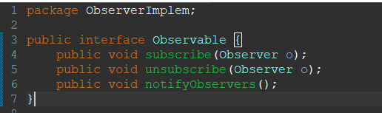
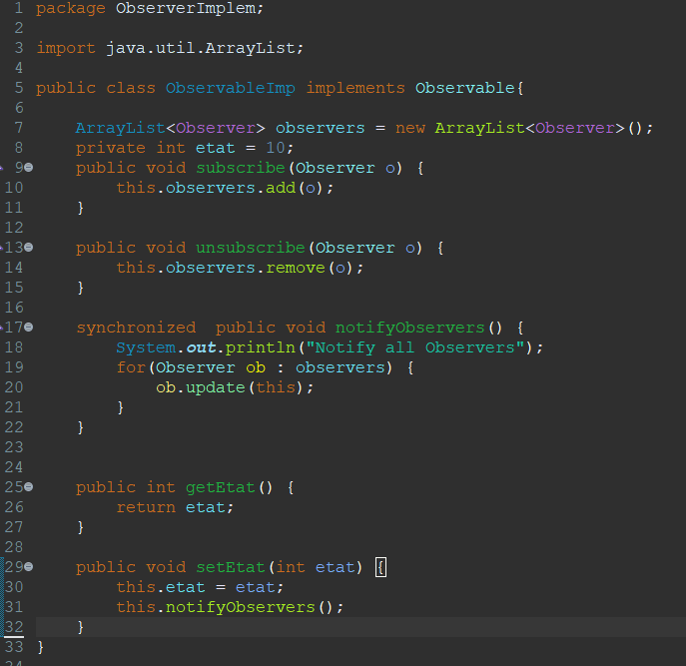
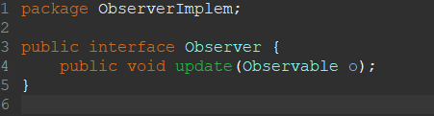
Implementation en Java du pattern Observer

Slide 16
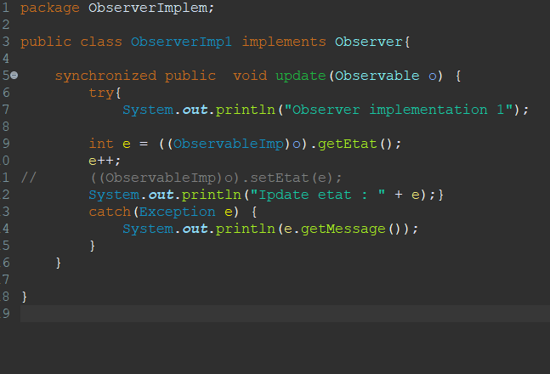
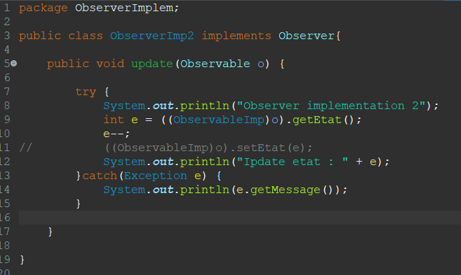
Implementation en Java du pattern Observer

Slide 17
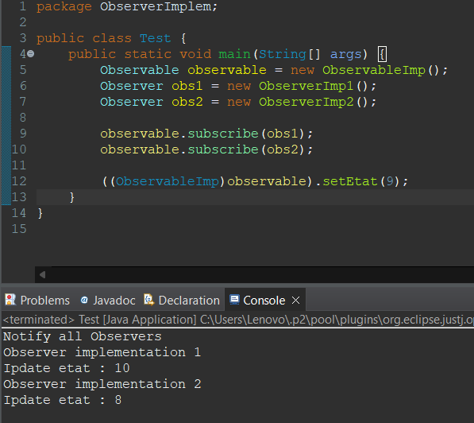
Implementation en Java du pattern Observer

